Slide 1
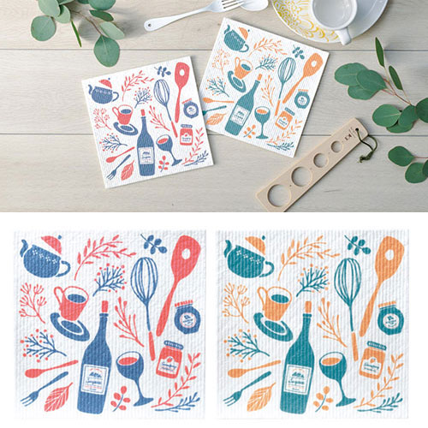


【提案書】
レポア セルロースクロス
特徴
天然素材のセルロースクロスです。ポップでオシャレなデザインが可愛いアイテムです。吸水性が高いためキッチン周りのお掃除には非常に役立つため、ノベルティとしても喜ばれます。
納期
納期スペース
仕様
素材：セルロース
サイズ：200×200mm
包装：包装袋
生産国：中国
お見積
お見積りスペース

